Slide 1
第四章复习
存储器层次结构：CPU寄存器、主存、辅存
连续分配:分配的内存空间是连续的，非离散的
  四种分配方式、动态分配三种算法：FF、CF、BF
分页管理：页面、物理块
  逻辑地址转换为物理地址的计算
  多级页表的计算
分段管理：分段是具有逻辑意义的分隔
  分段的作用、分页与分段的区别
  段页式管理：先分段后分页，地址计算
虚拟存储器：请求调入和置换功能，逻辑上扩充
  定义、三个特征
分页请求管理：基本分页上增加调入和置换功能，硬件设备
页面置换算法：最佳置换、先进先出、LRU、改进型Clock
请求分段管理：基本分段上增加调入和置换功能，硬件设备

Slide 2
第五章 设备管理
I/O系统
I/O控制方式
缓冲管理
I/O软件
设备分配
磁盘存储器管理

Slide 3
I/O系统
设备管理对象：I/O设备
必要性：设备种类繁多、物理特性多样、控制复杂、与主机速度不匹配
基本任务：完成I/O请求，提高I/O速率，提高I/O设备利用率
主要功能：缓冲区管理、设备分配、设备处理、虚拟设备、实现设备独立性

Slide 4
I/O系统
I/O设备种类
按传输速率分类
  低速设备，速率1KB/s以下，典型设备有键盘、 鼠标器、语音的输入和输出等设备
  中速设备，速率1KB—100KB/s，典型设备有行式打印机、激光打印机
  高速设备，速率100KB/s以上，甚至几十兆字节， 典型设备有磁带机、 磁盘机、 光盘机等

Slide 5
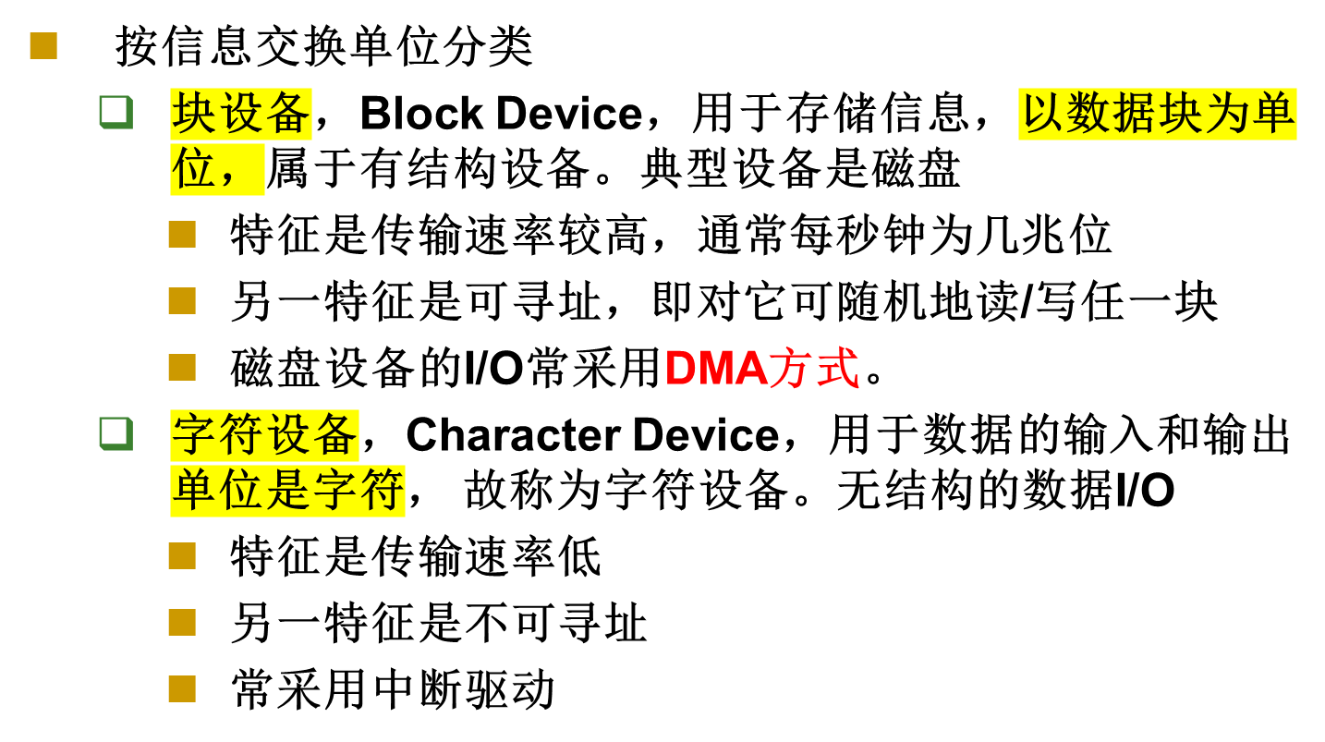
I/O系统

Slide 6
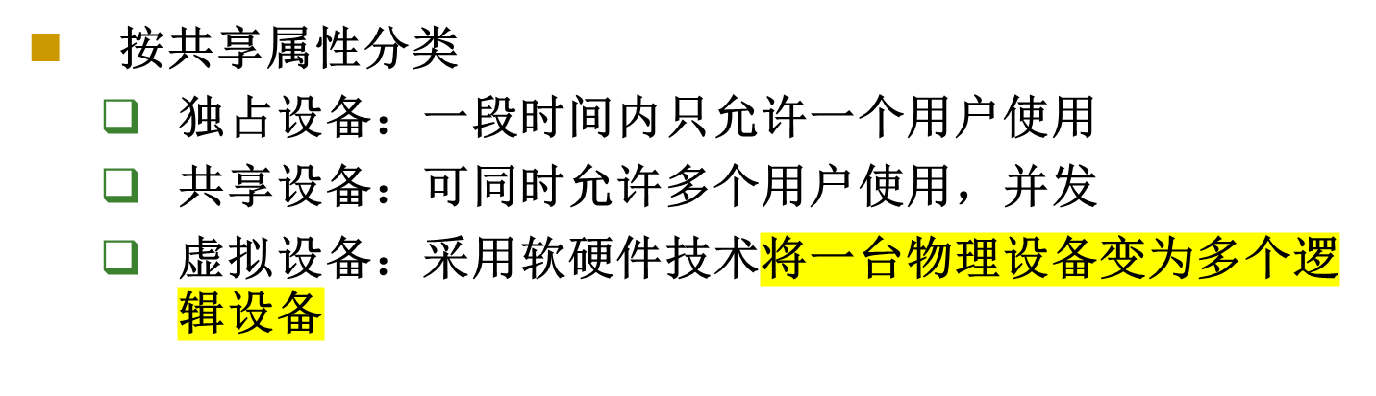
I/O系统

Slide 7
I/O系统
设备控制器
  一个计算机实体
  CPU与I/O设备的接口
  控制多个I/O设备
  实现I/O设备与主机的数据交换
  可编址设备，通过I/O地址识别不同的设备
设备控制器基本功能 （自学）
设备控制器的组成（自学）

Slide 8
I/O系统
I/O通道是一种特殊的处理机
  具有执行I/O指令的能力
  通过执行通道(I/O)程序控制I/O操作
  指令类型单一，主要限于与I/O操作有关的指令
  没有自己的内存，通道程序放在主机内存中
通道类型
  字节多路通道
  数组选择通道
  数组多路通道

Slide 9
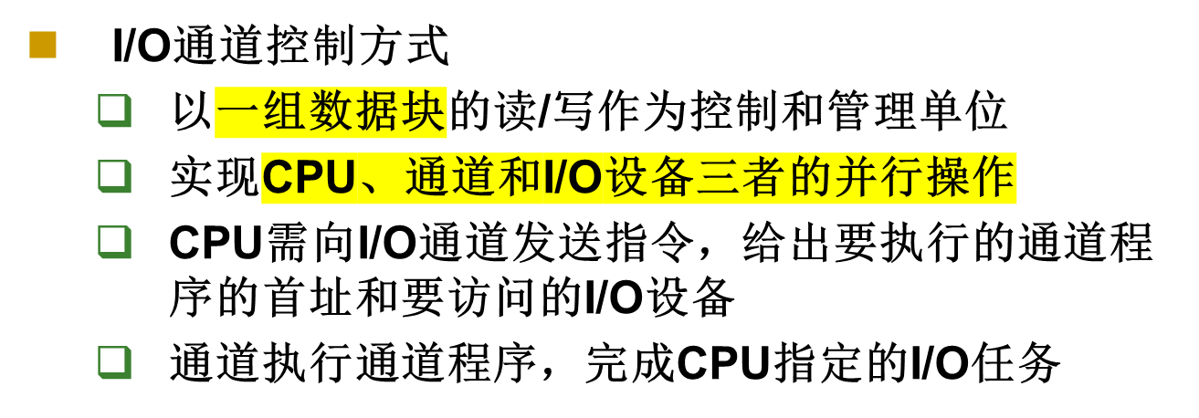
I/O控制方式
操作 | P | R | 计数 | 内存地址
WRITE | 0 | 0 | 80 | 813
WRITE | 0 | 0 | 140 | 1034
WRITE | 0 | 1 | 60 | 5830
WRITE | 0 | 1 | 300 | 2000
WRITE | 0 | 0 | 250 | 1850
WRITE | 1 | 1 | 250 | 720

Slide 10
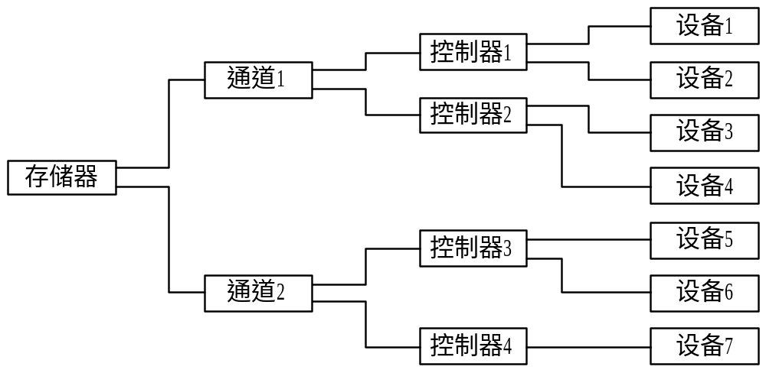
I/O系统
I/O通道的瓶颈

Slide 11
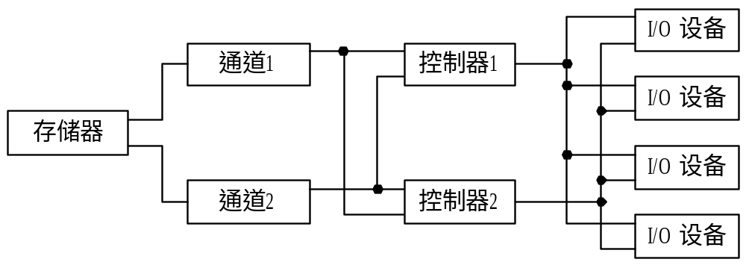
I/O系统
多通路I/O系统
一条通路包括：通道——控制器——I/O设备

Slide 12
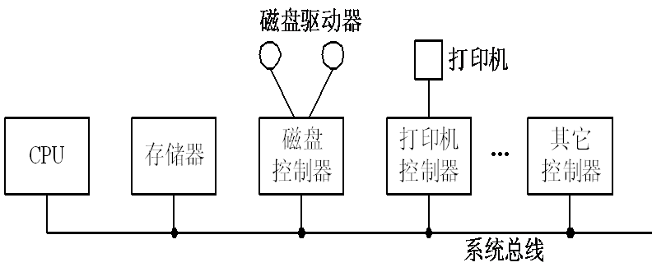
I/O系统
总线系统
现代总线设计：存储总线（北桥）+ I/O总线（南桥）

Slide 13
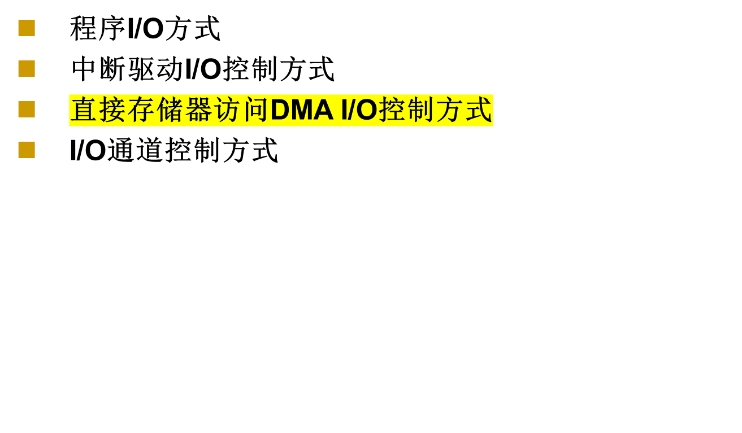
I/O控制方式

Slide 14
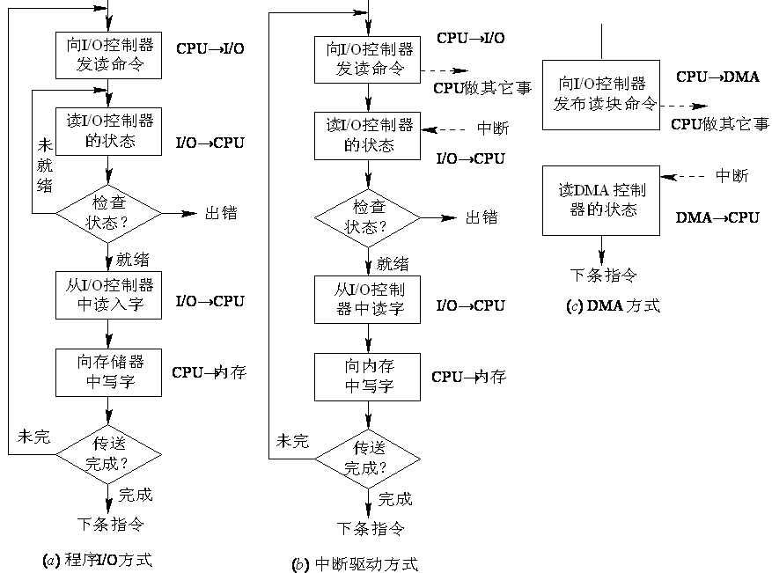
I/O控制方式
Direct Memroy Access
直接内存访问
从循环监听转为中断驱动

Slide 15
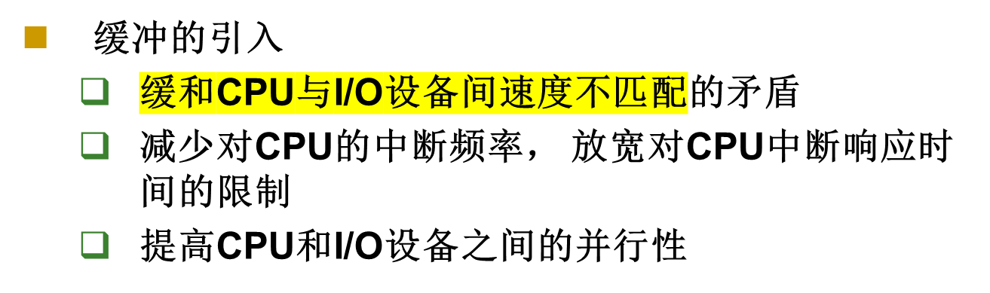
缓冲管理

Slide 16
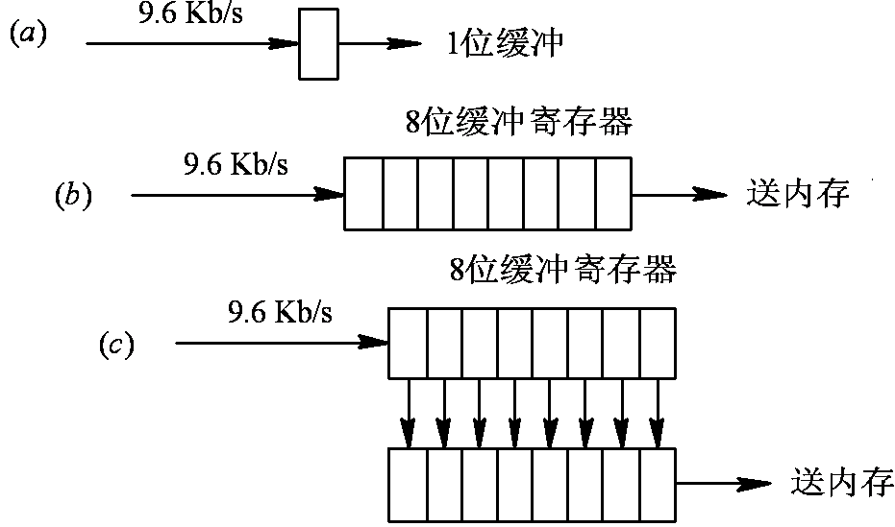
缓冲管理

Slide 17

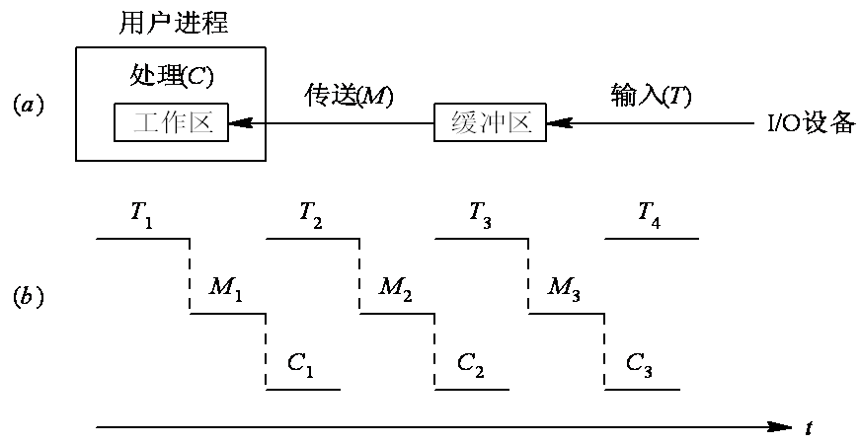
缓冲管理

Slide 18
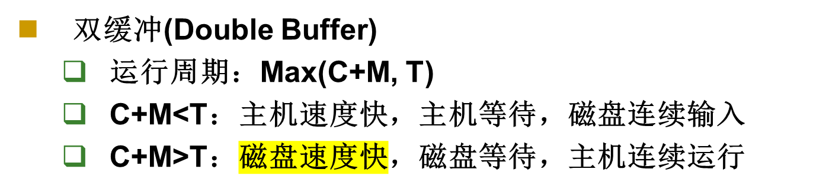
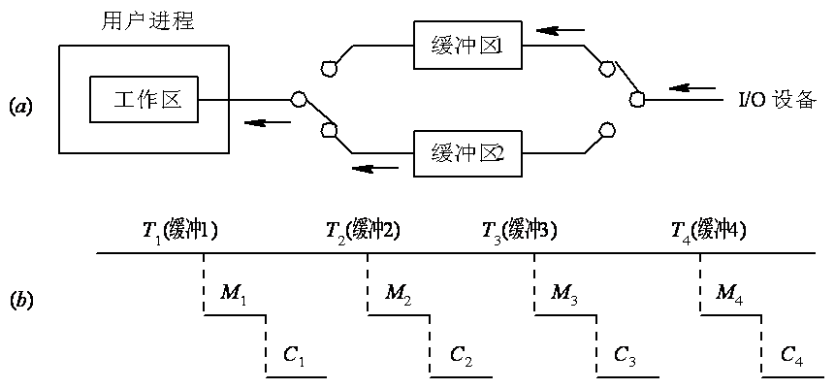
缓冲管理

Slide 19
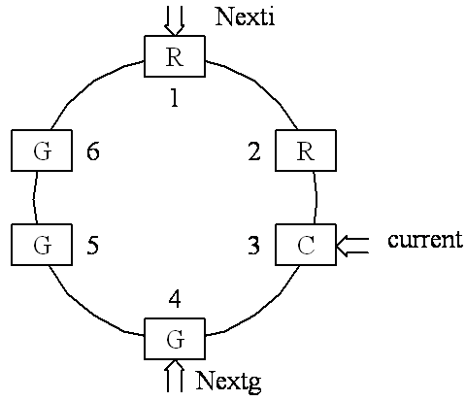
缓冲管理
循环缓冲
三类缓冲区：空白、装满、执行
三个指针：指向三类缓冲区，Nexti, Nextg, current
两个进程：
  读/写数据Getbuf
  修改状态Releasebuf
进程同步控制：
  Nexti赶上Nextg
  Nextg赶上Nexti

Slide 20
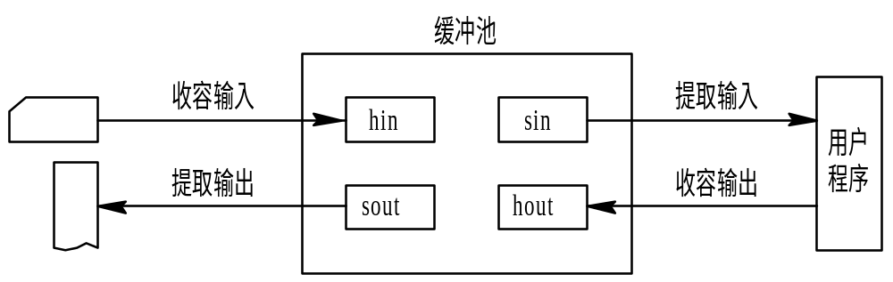
缓冲管理
缓冲池(Buffer Pool)
三种缓冲区：空闲、输入数据、输出数据
三个队列：空缓冲队列、输入队列、输出队列
四种工作方式：收容输入、提取输入、收容输出、提取输出

Slide 21
I/O软件
I/O软件总体目标
  确保/O设备与CPU并发，提高资源利用率
  提供简单抽象、清晰、统一接口，统一标准，规范操作
I/O软件的设计目标和原则
  与具体设备无关
  统一命名
  对错误的处理
  缓冲技术
  设备的分配和释放
  I/O控制方式

Slide 22
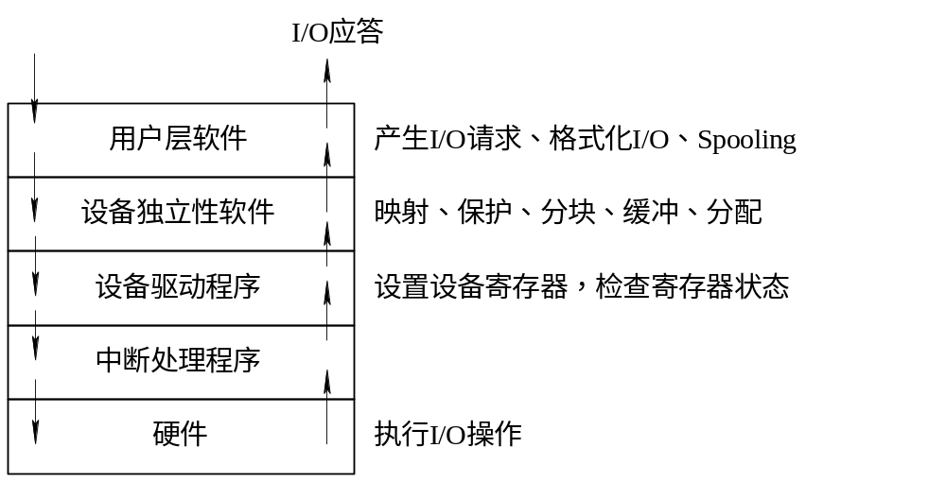
I/O软件
目前在I/O软件中已普遍采用了层次式结构
通常把I/O 软件组织成四个层次
  用户层软件
  设备独立性软件
  设备驱动程序
  中断处理程序

Slide 23
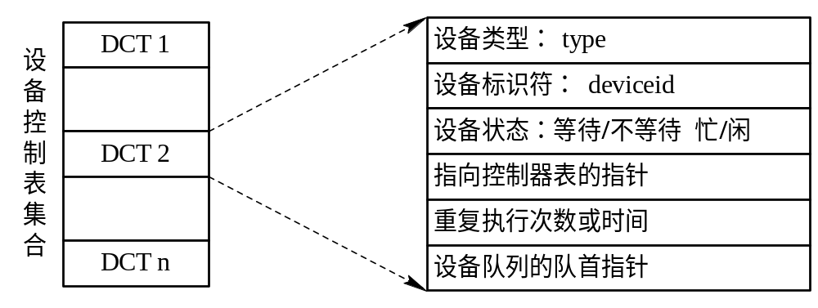
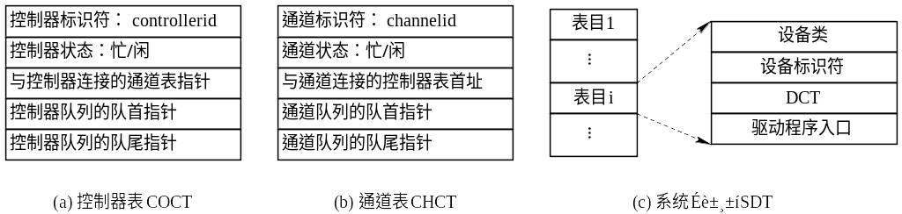
设备分配
数据结构
  设备控制表(DCT)
  控制器控制表、通道控制表和系统设备表

Slide 24
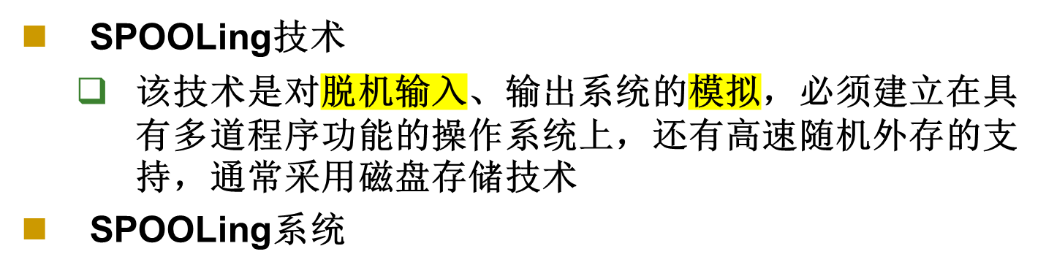
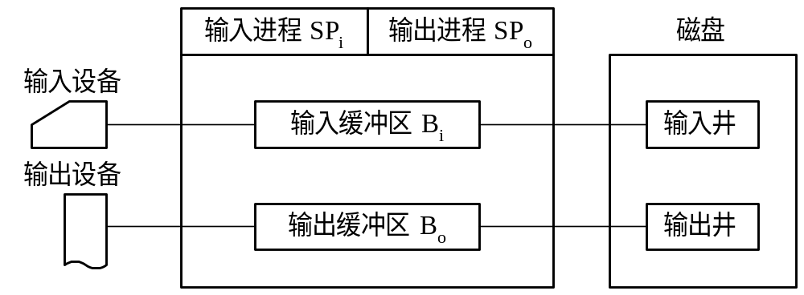
设备分配
伪脱机: 通过进程模拟CPU操作

Slide 25
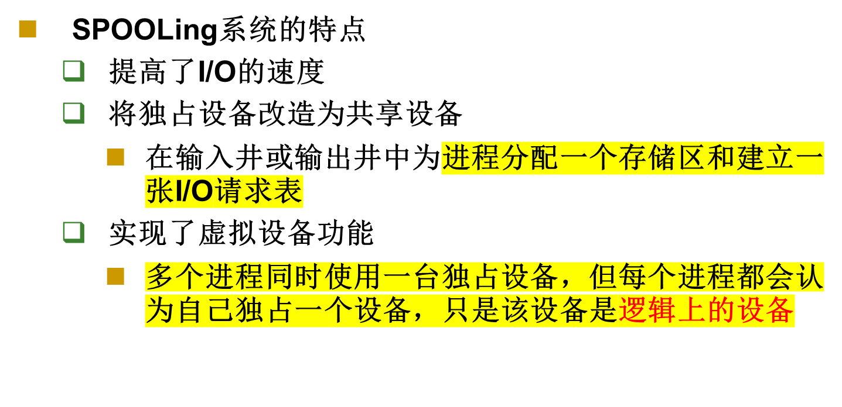
设备分配

